Slide 1
ПИЩЕВЫЕ ДОБАВКИ
Пищевые отравления

Slide 2
Содержание:
Пищевые добавки определение
Предисловие
Причины использование пищевых добавок
Классификация по признаку действия
Пищевые добавки и человек
Реальность
Списки пищевых добавок
Пищевые добавки запрещенные в РФ
Средства профилактики и защиты от опасных болезней.
Выводы и предложения
Продукты вокруг нас
Общественное мнение
Рекомендации по употреблению продуктов питания

Slide 3

Пищевые добавки — вещества, в нормальных условиях не используемые как пища или как типичные пищевые ингредиенты (вне зависимости от их питательной ценности), которые в технологических целях добавляются в пищевые продукты в процессе производства, упаковки, транспортировки или хранения для придания им желаемых свойств, например, определённого аромата (ароматизаторы), цвета (красители), длительности хранения (консерванты), вкуса, консистенции и т. п.

Slide 4
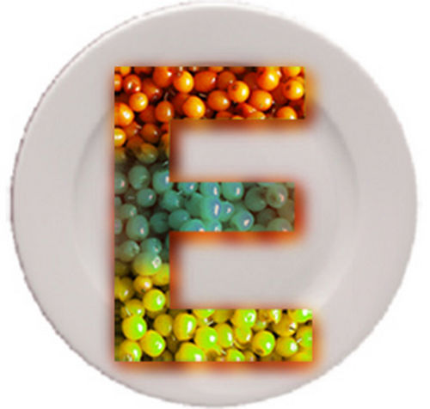
В разных странах в производстве продуктов питания используют около 500 пищевых добавок.
Европейская комиссия помечает их буквой «Е» (от Europe).
Список ингредиентов “Е” введен в 1953 году, когда в Европе было принято не писать на упаковках продуктов питания полные названия пищевых добавок, а ставить код.
В бывшем СССР эта система была узаконена в 1978 году. Сейчас в соответствии с законом РФ ”О защите прав потребителей” на упаковках продуктов питания должны быть указаны все содержащиеся в них пищевые добавки с помощью кодировок.
Затем следует трех- или четырехзначное число, в котором закодировано полное название химического соединения.

Slide 5
Причины использования пищевых добавок:
необходимость увеличения сроков хранения, т.к. современные методы торговли предполагают перевоз продуктов питания на большие расстояния;
различия в индивидуальных требованиях современного потребителя к продуктам питания, включая их вкус, привлекательный внешний вид, невысокую стоимость;
усиление тенденций развития здорового питания (рост производства низкокалорийных продуктов с пониженным содержанием сахара, жира, диетического и лечебного назначения, но обладающих теми же вкусовыми достоинствами, что и традиционные) .

Slide 6
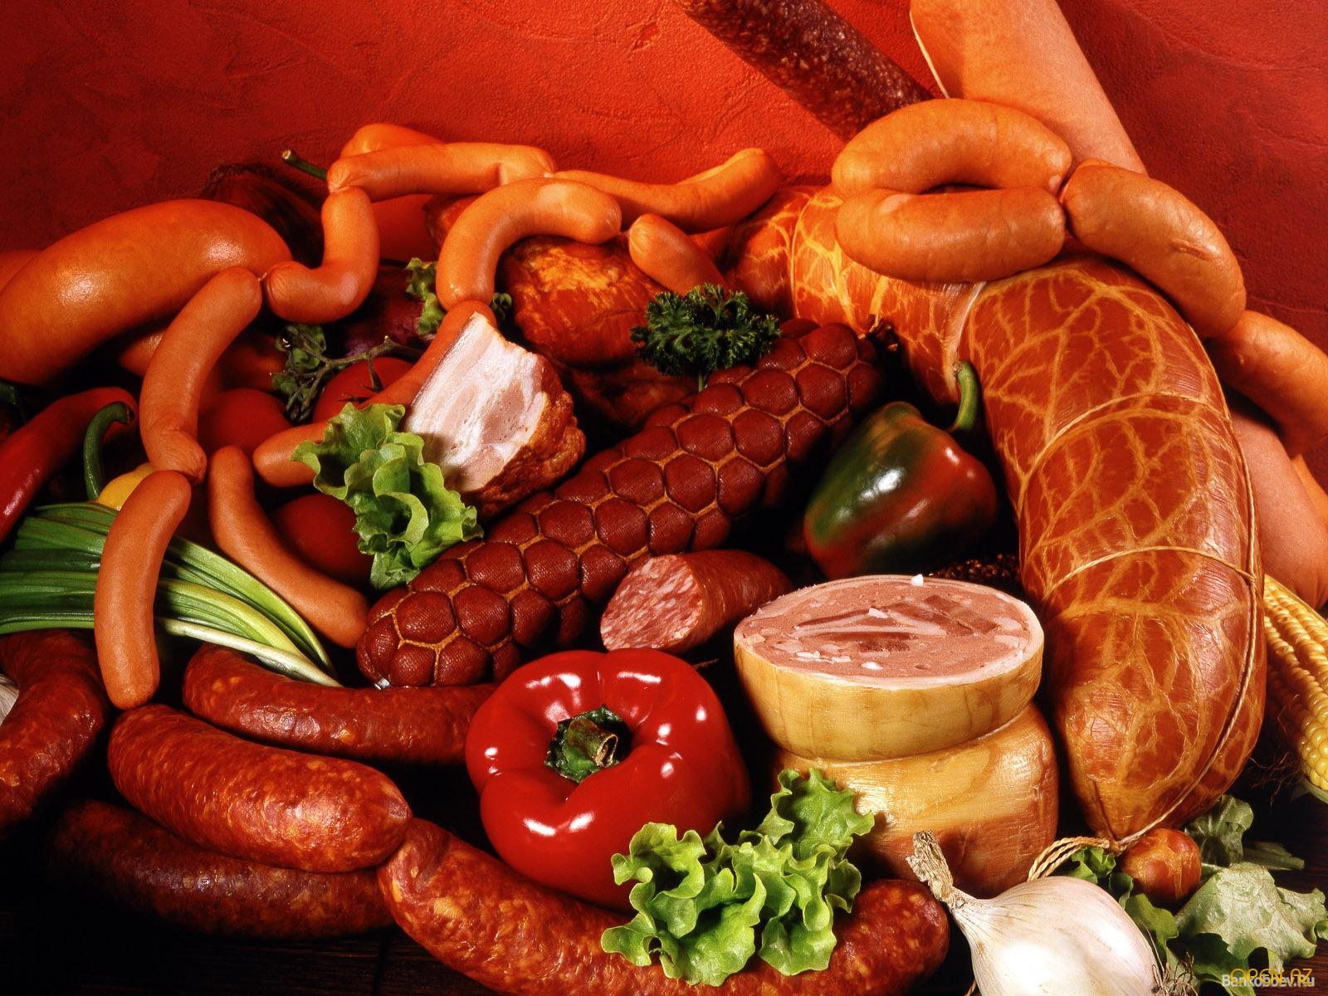

Slide 7
Классификация пищевых добавок по признаку действия
Класс | Технологические функции
Красители (Е100-199) | Восстановление природного цвета, утраченного в процессе обработки или хранения продукта, повышение его интенсивности, окрашивание бесцветных продуктов.
Консерванты (Е200-299) | Увеличение срока годности продукта
Антиоксиданты (Е300-399) | Защита от порчи жиров и жиросодержащих продуктов, предохраняют от потемнения овощи и фрукты, замедляют ферментативное окисление вина, пива и безалкогольных напитков
Стабилизаторы (Е400-499) | Улучшение и сохранение структуры продуктов, позволяют получить продукты с нужной консистенцией
Эмульгаторы (Е500-599) | Отвечают за консистенцию пищевого продукта, его вязкость и пластические свойства
Усилители вкуса и аромата (Е600-699) | Улучшение вкусовых и ароматических достоинств продукта
Запасные индексы (Е700-899)
Глазирователи, улучшители муки и теста, подсластители (Е900 и далее) | Повышение эффективности технологических процессов производства продуктов, улучшение внешнего вида продукта, придание сладкого вкуса и увеличение объема

Slide 8
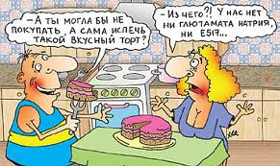
Пищевые добавки и человек.
В наше время без пищевых добавок еду практически не производят. Безвредность пищевых добавок контролируется Объединенным комитетом экспертов по пищевым добавкам (JECFA) ФАО-ВОЗ.
Без одобрения этого комитета использование пищевых добавок в пищевой промышленности не допускается. С 1991 г. ВОЗ утвердил специальную систему экспертизы пищевых добавок.
С медико-санитарной точки зрения, многие пищевые добавки (особенно искусственные) рассматриваются как источник неизбежного повышения риска неблагоприятного воздействия на человека.

Slide 9
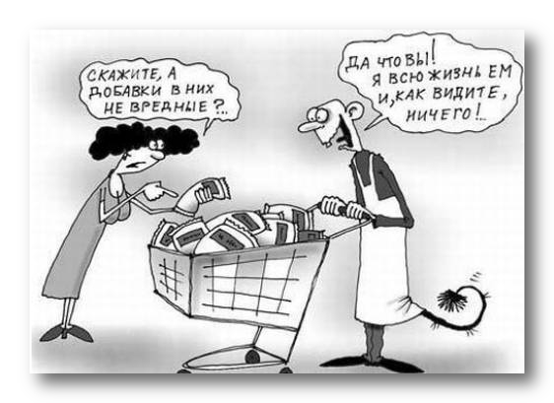

Slide 10
Производители продуктов питания ссылаются на безвредность добавок в силу того, что они либо встречаются в натуральных продуктах (бензоат натрия (Е210) содержится в клюкве и бруснике, лимонная кислота (Е330) присутствует во многих фруктах), либо являются природными соединениями (Е621 – глутамат, является одной из аминокислот). И содержание их в готовом продукте очень мало, что исключает возможность оказать вредное влияние на здоровье. Однако не стоит забывать, что подобной «химизации» подвергается большая часть продуктов питания, и все они вместе попадают к нам на стол. Так что содержащаяся в них низкая концентрация добавок многократно увеличивается. Кроме того, часто продукты содержат не одну добавку, и никто не знает, совместимы ли они друг с другом, и что произойдёт с ними при пищеварении, как они будут взаимодействовать. Таким образом, даже разрешённые к применению добавки при чрезмерном их употреблении могут оказаться опасными для человека.

Slide 11
Список пищевых добавок
Пищевая добавка | Применение | Воздействие на организм
Е131-Синий патентованный V Е142-Зеленый S Е153-Уголь растительный | Газированные безалкогольные напитки, леденцы, цветное мороженое | Могут привести к образованию злокачественных опухолей
Е171-Диоксид титана Е172-Оксиды железа | Газированные напитки, леденцы, цветное мороженое | Могут привести к заболе-ваниям печени и почек
Е210-Бензойная кислота Е211-Бензоат натрия Е213-Бензоат кальция Е214-пара-Оксибензойной кислоты этиловый эфир Е215-пара-Оксибензойной кислоты этилового эфира натриевая соль | Плодово-ягодные и фруктовые соки, рыбные изделия, мармелад, пастила, маргарин, безалкогольные напитки, консервы любого вида | Могут привести к образованию злокачественных опухолей
Е221-Сульфит натрия Е223-Гидросульфит натрия Е223-Пиросульфит натрия Е224-Пиросульфит калия Е225-Сульфит калия Е226-Сульфит кальция | Консервы любого вида | Могут привести к заболеваниям желудочно-кишечного тракта
Е230-Дифенил Е231-орто-Фенилфенол | Консервы любого вида | Могут вызвать аллергические реакции

Slide 12
Пищевая добавка | Применение | Воздействие на организм
Е232-орто-Фенилфенола натриевая соль Е239-Гексаметилентетрамин
Е311-Октилгаллат Е312-Додецилгаллат | Кисломолочные продукты, колбасные изделия, сливочное масло, шоколад | Могут вызвать заболевания желудочно-кишечного тракта
Е311-Октилгаллат Е312-Додецилгаллат | Кисломолочные продукты, колбасные изделия, сливочное масло, шоколад | Могут вызвать заболевания желудочно-кишечного тракта
Е407-Каррагинан и его натриевая, калиевая, аммонийная соли, включая фурцеллеран Е450-Пирофосфаты | Варенье, джемы, сгущённое молоко, шоколадный сыр | Могут вызвать заболевания печени и почек
Е461-Метилцеллюлоза Е462- Этилцеллюлоза Е463-Гидроксипропилцеллюлоза Е464-Гидроксипропилметилцеллюлоза Е465-Метилэтилцеллюлоза Е466-Карбоксиметилцеллюлоза натриевая соль | Варенье, джемы, сгущённое молоко, шоколадный сыр | Могут вызвать заболевания желудочно-кишечного тракта

Slide 13
Пищевые добавки запрещенные в РФ
Пищевая добавка | Воздействие на организм человека
Е121 Цитрусовый красный 2 - краситель | Вызывают раковые опухоли
Е240 Формальдегид - консервант
Е924а Бромат калия - улучшитель хлеба и муки
Е924б Бромат кальция - улучшитель хлеба и муки
Е123 Амарант - краситель | Вызывают раковые опухоли, аллергические реакции
Е128 Красный 2G - краситель
Е216 Пропилпарабен (пара-гидроксибензойной кислоты пропиловый эфир) - консервант
Е217 Пара-гидроксибензойной кислоты пропилового эфира натриевая соль - консервант

Slide 14
Пищевые добавки - средства профилактики и защиты от опасных болезней.
Со временем в прошлое уйдут такие распространенные заболевания как:
хейлоз, ангулярный стоматит, глоссит, себорейный дерматит, конъюнктивит и кератит, связанные с недостатком витамина В2 (рибофлавина) - краситель желтого цвета Е101;
цинга, обусловленная дефицитом витамина С (аскорбиновой кислоты) – антиоксидант Е300;
малокровие, причиной которого является недостаток витамина Е (токоферола) – антиоксидант Е306.

Slide 15
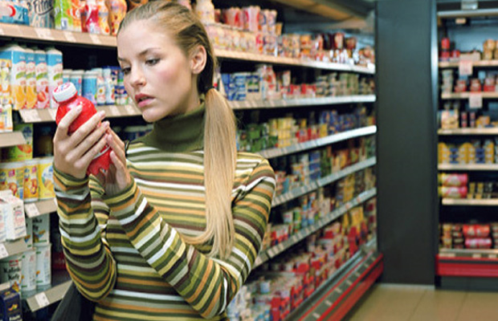
Выводы и предложения
Большую часть современных потребителей беспокоит вопрос качества и безопасности продуктов питания. Покупатели стали чаще обращать внимание на маркировку продукта, в том числе на наличие в нем пищевых добавок. Их наличие в продукте вызывает опасения со стороны потребителя. Эта тенденция влияет на увеличение производителями выпуска ингредиентов натурального происхождения.

Slide 16
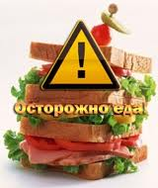
В целях повышения безопасности продуктов питания, содержащих отдельные пищевые добавки, можно ввести в состав маркировки следующие надписи:
«Не рекомендуется людям с нарушениями работы пищеварительной системы, а также с нарушениями функций печени и почек (содержит диоксид серы Е220)». «Не рекомендуется людям с нарушением артериального давления (содержит нитрит натрия Е250)».
Для продукции, содержащей наиболее опасные пищевые добавки, рекомендуется указывать безопасный суточный уровень потребления с учетом фактического содержания вещества. Например, вино виноградное полусладкое красное с м.д. общей сернистой кислоты 92 мг/дм³ должно дополнительно иметь маркировку: «Рекомендуемый суточный уровень потребления - 220 мл».

Slide 17
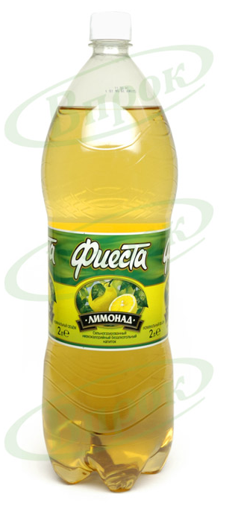
Продукты вокруг нас
E150d, E290, E330 – считаются безвредными
E211 – канцероген, вызывает аллергию, астму
E950 - нарушение работы сердечно-сосудистой системы
E951 – опасен, вызывает слепоту, мигрень
E952–канцероген
E954 – в малых дозах безвреден

Slide 18

E150a, E290, E330 – считаются безвредными
E331- безвреден в малых дозах
E338 – вызывает расстройство желудка, кариес, остеопороз, раздражение кожных покровов
E950 - нарушение работы сердечно-сосудистой системы
E951 - опасен, вызывает слепоту, мигрень

Slide 19
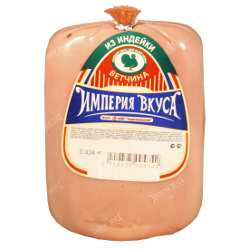
E316 – считается безвредным
E339, E508 – вызывает расстройство желудка
E407 – канцероген, вызывает расстройство кишечника
E415 – приступы астмы, аллергии
E452 - ухудшение усвоения кальция, интоксикация
E621- расстройство нервной, пищеварительной системы
Ветчина «Империя вкуса»

Slide 20
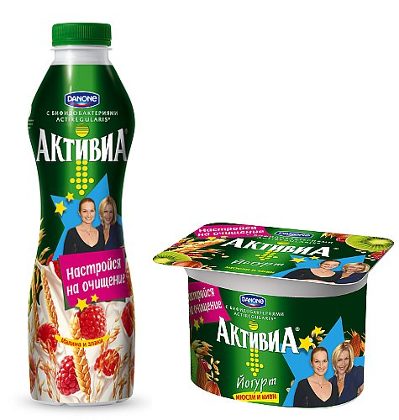
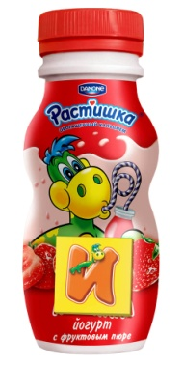
Е1442 (Гидроксипропилдикрахмалфосфат, модифицированный крахмал) — загуститель, стабилизатор вязкости в молочных продуктах. Запрещено добавление этого вещества в детские продукты (до 3-х лет). Очень опасен для поджелудочной железы.
Е330 (Лимонная кислота) — антиоксидант. В больших дозах имеет канцерогенный эффект.
Ароматизаторы, идентичные натуральным — обычно не указывается какие именно Е-добавки. добавки могут быть опасными.

Slide 21
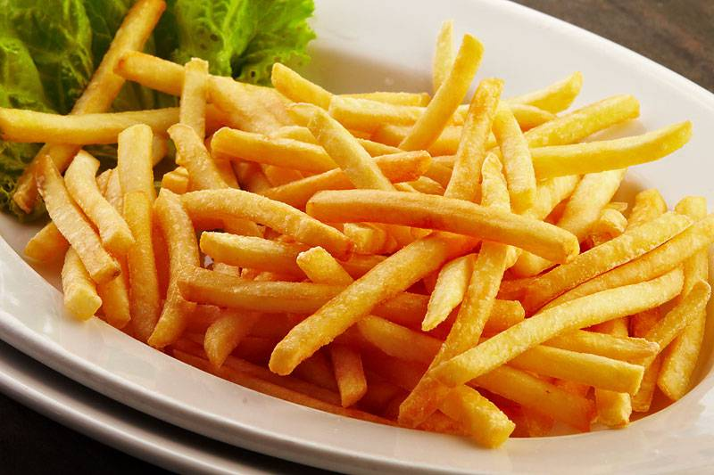
E459 (Мальтодекстрин, циклодекстрин) — стабилизатор вкуса. генетически модифицированная пищевая добавка.
Е576 (Глюконат Натрия, Натрий глюконат) — усилитель вкуса. опасен для здоровья. Большое употребление может вести к болезни «синдром китайского ресторана» (головная боль, покраснение лица, потоотделение, чувство тяжести в области рта и др.). Вещество входит в список пищевых добавок, не имеющих разрешения к применению в пищевой промышленности РФ.
Е551 (Диоксид кремния) — средство против слеживания и комкования. Активно применяется в промышленности, например, при создании резины или бетона. Точный вред для организма не определен.

Slide 22
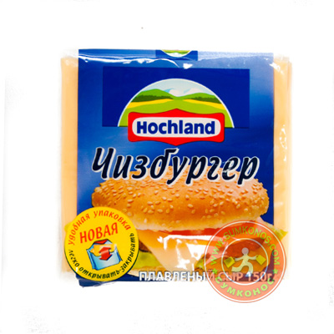
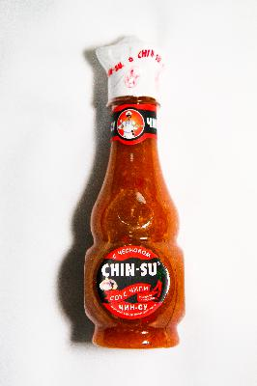
Соли-стабилизаторы Е450 (Пирофосфат) — большое употребление чревато отложением в почках кальция и фосфора, способствует развитию остеопороза, Е452 — расстройства желудка.
Е407 (Каррагиан).
Е202 (Сорбат калия).
Е1422 (мод. крахмал), Е260 (уксусная кислота), Е330 (лимонная кислота), усилители вкуса Е621, Е627, Е631, консерват Е211 (Бензоат натрия), красители Е110, Е124 (опасны для здоровья), а также особо опасные сахарозаменители Е950 и Е951.

Slide 23
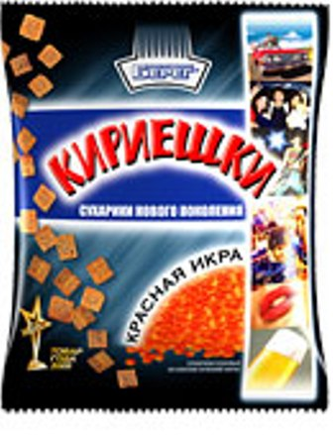
Е621 (Глутамат натрия) — аллерген, ухудшает зрение, опасен для детей привыканием.
Е627 (Гуанилат натрия двузамещенный) — нарушает артериальное давление, ведет к расстройствам желудка.
Е631 (Инозинат натрия двузамещенный) — нарушает нормальное артериальное давление. Опасен для детей.
Е551 (Диоксид кремния).

Slide 24
Считаете ли вы, что употребление пищевых добавок отрицательно влияет на здоровье?
Мнение потребителей о влиянии пищевых добавок на здоровье человека

Slide 25
При покупке продуктов питания вы обращаете внимание на информацию об их составе?
Внимание покупателей к составу продуктов питания

Slide 26
Рекомендации по употреблению продуктов питания
Внимательно читайте надписи на этикетке продукта;
Не покупайте продукты с чрезмерно длительным сроком хранения;
Не покупайте продукты с неестественно яркой окраской;
Не покупайте подкрашенную газировку, делайте соки сами;
Не покупайте переработанных или законсервированных мясных продуктов (колбаса, сосиски, тушёнка);
Не покупайте супы и каши быстрого приготовления, готовьте их сами;
Не перекусывайте чипсами, сухариками, замените их орехами, изюмом;
В питании всё должно быть в меру, безопасно и по возможности разнообразно.

Slide 27
Будьте внимательны
к
своему
здоровью!

Slide 28
Спасибо за внимание!

